Slide 1

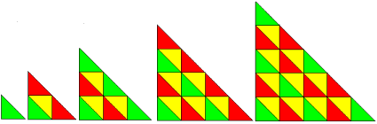

Trójkąty prostokątne
WEB QUEST JEST PRZEZNACZONY DLA III KLASY GIMNAZJUM
AUTOR PROJEKTU: EDYTA WITEK- GAWENDA

Slide 2

Wprowadzenie
Witajcie młodzi matematycy!
W drugiej klasie gimnazjum poznaliście trójkąty prostokątne. Dzisiaj wspólnie powtórzymy wiadomości o nich. Przygotujecie plansze, które pomogą Wam usystematyzować poznaną wiedzę oraz rozwiążecie zadanie o trójkącie prostokątnym.
Zapraszam!

Slide 3

Zadanie
Będziecie pracować w grupach. Każda grupa wykona planszę z informacjami o własnościach trójkąta prostokątnego oraz rozwiąże zadanie.
Plansza powinna zawierać obrazek trójkąta prostokątnego, wzory za pomocą których oblicza się długości boków, pole i obwód trójkąta prostokątnego. Po skończeniu pracy zaprezentujecie swoją planszę kolegom z klasy oraz nauczycielowi oraz rozwiążecie zadanie na tablicy .

Slide 4

Proces
Pierwszy etap pracy to podział na grupy. Podzielcie się na
3 zespoły: Grupa nr 1 ,
Grupa nr 2 i Grupa nr 3. Każda grupa będzie miała do przygotowania planszę
i zadanie do rozwiązania.
W razie potrzeby Wasz nauczyciel pomoże Wam
w dobraniu się w grupy.

Slide 5


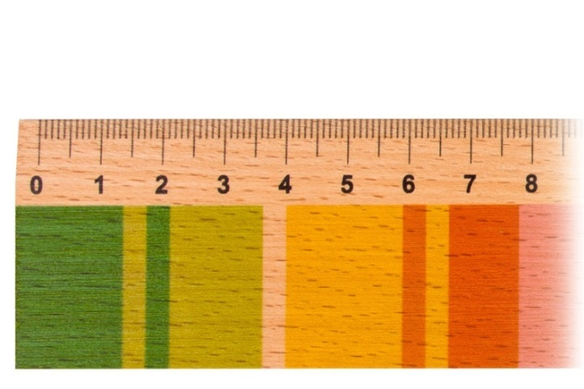
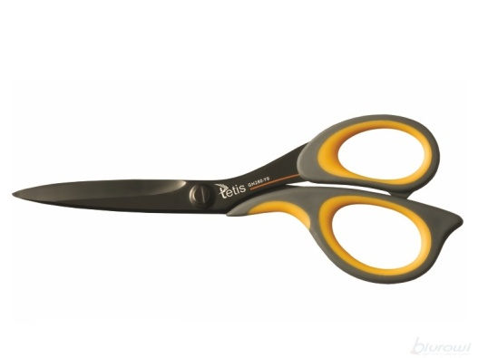
Proces
Przy tworzeniu planszy pamiętajcie:
-Aby była estetyczna i czytelna.
-Aby zawierała ilustrację trójkąta prostokątnego wraz z oznaczeniami boków
i kątów.
-Aby zawierała potrzebne wzory do obliczenia długości boków, pola
i obwodu trójkąta.
- Podczas podsumowania pracy zaprezentujecie Waszą planszę.
Podczas rozwiązywania zadania pamiętajcie aby korzystać z powtórzonych wzorów.

Slide 6
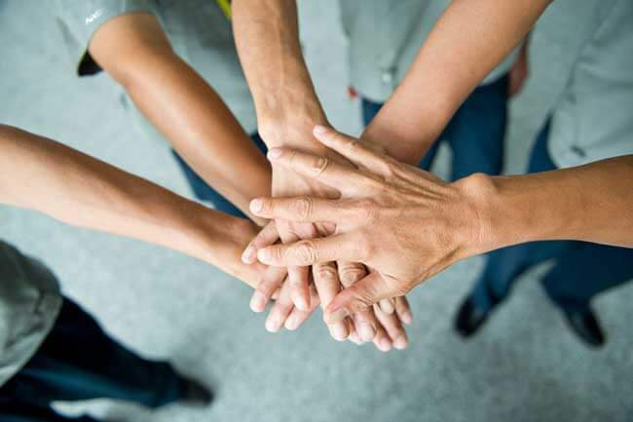
Proces – Grupa nr 1
Twierdzenie Pitagorasa:
-Poszukajcie w sieci informacji o Twierdzeniu Pitagorasa (link 1)
-Przygotujcie planszę (link 4) , na której będzie rysunek trójkąta prostokątnego wraz z opisem oraz wzór na Twierdzenie Pitagorasa(link1), wzór na pole trójkąta i wzór na obwód trójkąta(link5)
-W grupie rozwiążecie zadanie (link6)
-Przedstawcie Swoją pracę kolegom i nauczycielowi (planszę i rozwiążecie zadanie)

Slide 7

Grupa nr 2
Trójkąt 30, 60,90 stopni:
-Poszukajcie w sieci informacji o trójkącie o kątach 30 stopni,60 stopni,90 stopni (link 2)
-Przygotujcie planszę (link 4) , na której będzie rysunek trójkąta prostokątnego wraz z opisem oraz wzory związane z bokami trójkąta 30,60,90 (link2), wzór na pole trójkąta i wzór na obwód trójkąta(link5).
-W grupie rozwiążecie zadanie (link7)
-Przedstawcie Swoją pracę kolegom i nauczycielowi ( planszę i rozwiążecie zadanie)

Slide 8

Grupa nr 3
Trójkąt 45,45,90 stopni:
-Poszukajcie w sieci informacji o trójkącie o kątach 45 stopni,45 stopni, 45 stopni (link 3)
-Przygotujcie planszę (link 4) , na której będzie rysunek trójkąta prostokątnego wraz z opisem oraz wzory związane z bokami trójkąta 45,45,90 (link3), wzór na pole trójkąta i wzór na obwód trójkąta(link5).
-W grupie rozwiążecie zadanie (link8)
-Przedstawcie Swoją pracę kolegom i nauczycielowi ( planszę i rozwiążecie zadanie)

Slide 9

Proces
Każda z grup na końcu zaprezentuje swoją planszę oraz rozwiąże zadanie.
Wasza praca będzie oceniana przez nauczyciela. Pamiętajcie o ważnych zasadach:
Zanim zaprezentujecie Waszą planszę całej klasie, wykonajcie ją estetycznie i czytelnie.
Zadanie powinniście rozwiązać na tablicy – pamiętajcie aby się dobrze przygotować.
Każdy z Was powinien się starać
i angażować w pracę. Powinniście ze sobą współpracować.
MIŁEJ PRACY I WSPÓŁPRACY ☺

Slide 10
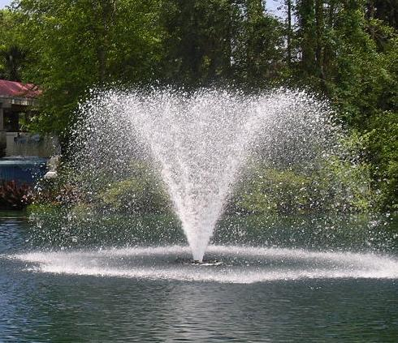
ŹRÓDŁA
1.https://www.matemaks.pl/twierdzenie-pitagorasa.html
2.https://www.matemaks.pl/trojkat-prostokatny-30-60-90.html
3.https://www.matemaks.pl/trojkat-prostokatny-45-45-90.html
4.https://www.google.pl/search?hl=pl&tbm=isch&source=hp&biw=1366&bih=631&ei=M8BEW_OfIILnswHM24zQDg&q=plansza+matematyczna&oq=plansza+mat&gs_l=img.1.0.0.1214.5017.0.6428.11.10.0.1.1.0.82.741.10.10.0....0...1ac.1.64.img..0.11.742...0i30k1j0i8i30k1j0i24k1.0.v0ewjpRIwfs#imgrc=_
5. https://www.medianauka.pl/pole-i-obwod-trojkata
6. https://learningapps.org/display?v=ppgcqw1r518
7. https://learningapps.org/display?v=pysy566qk18
8. https://learningapps.org/display?v=phv61195518

Slide 11
Ewaluacja
Liczba punktów | 1 | 2 | 3
Prezentacja planszy | Niepełna, błędny rysunek i błędy we wzorach . Słabe wykorzystanie źródeł. | Plansza w większości poprawna. Nieliczne błędy. Dobre wykorzystanie źródeł | Plansza w pełni poprawna, bez błędów. Wyczerpujące wykorzystanie źródeł.
Rozwiązanie zadania | Problemy z rozwiązaniem zadania, błędy. Brak poprawnych odpowiedzi. | Dobrze rozwiązane zadanie. Nieliczne błędy. | Zadanie rozwiązane samodzielnie, bez błędów.

Slide 12
Ewaluacja
Liczba punktów | 1 | 2 | 3
Zaangażowanie grupy w pracę i umiejętność współpracy | Brak zaangażowania wszystkich członków grupy w pracę i kreatywną współpracę. Brak podziału pracy. | Dobre zaangażowanie w pracę wszystkich członków grupy. Umiejętność współpracy na zadawalającym poziomie. Dobry podział pracy. | Pełne zaangażowanie w pracę wszystkich członków grupy. Wzajemne motywowanie się do pracy. Umiejętność współpracy w grupie na wysokim poziomie. Podział pracy na wysokim poziomie.

Slide 13
Ewaluacja - ocena
Punkty | Ocena
<4 | Niedostateczna
4 | Dopuszczająca
5-6 | Dostateczna
7 | Dobra
8 | Bardzo dobra
9 | Celująca

Slide 14

Konkluzja
Jakie korzyści osiągnęliście z realizacji tego projektu?
1. Zobaczyliście, że trójkąt prostokątny to bardzo „szczególny trójkąt”.
3. Mogliście w praktyce zastosować Waszą wiedzę i umiejętności matematyczne.
4. Mogliście w ciekawy i twórczy sposób utrwalić Waszą wiedzę z matematyki.
5. Uczyliście się sztuki dzielenia się swoją wiedzą z innymi.
6. Nauczyliście się wykorzystywać Internet jako źródło informacji.
7. Nauczyliście się w praktyczny sposób wykorzystać informacje ze stron internetowych.
8. Uczyliście się trudnej sztuki współpracy w grupie.

Slide 15

PORADNIK DLA NAUCZYCIELA
Podział na grupy powinien być dokonany ze względu na możliwości poznawcze uczniów, ich umiejętności, zainteresowania, tak aby „równo” rozłożyć siły w poszczególnych grupach.
Nauczyciel powinien dokładnie przeanalizować treści wspólnie z uczniami, aż do momentu ich zrozumienia przez uczniów. Powinien jednak bardziej służyć im pomocą, radą, wyjaśnieniami, a nie wyręczeniem, czy gotowymi rozwiązaniami. Taka metoda będzie też dobrą formą do wdrażania do samodzielności.
Nauczyciel powinien wcześniej zapoznać się w Web Questem, aby zobowiązać uczniów do przyniesienia rekwizytów potrzebnych do wykonania planszy lub sam je zapewni
Nauczyciel powinien służyć pomocą przy zapoznawaniu się uczniów z materiałami źródłowymi. Powinien wyjaśnić niezrozumiałe słownictwo lub odesłać do odpowiedniego słownika.

Slide 16
PORADNIK DLA NAUCZYCIELA
Czas na realizację projektu powinien być dostosowany do możliwości uczniów. Nie jest z góry narzucony.
Można też wprowadzić anonimową ocenę zaprezentowanych doświadczeń danej grupy przez uczniów z innej grupy.
Przygotowane przez uczniów plansze można zawiesić w klasie – będą służyły jako pomoc dydaktyczna na lekcjach matematyki.

Slide 17
Źródła użytych obrazków w WQ
https://www.taker.im/up/2015-09-14/14422158196265272210o.jpg
2. http://www.zsi1.internetdsl.pl/o_szkole/kadra_pedag/publikacje/matma/semi_trojkaty.htm
3. https://www.papiernicze.targi.pl/towary/midi/AC330INT-1.jpg
4. https://s5.fbcdn.pl/assets/270/1/a/fdb40843d396743dd78b4c58ef90b01acb31dd.jpg
5. https://lumar-bg.com/media/100/1450.png
6. http://grim24.pl/876-thickbox_default/nozyczki-biurowe-mocne-tetis-gn280-yb-175-cm.jpg
7. https://folkstar.pl/photos/products/3738/mini/zdjecie-2263.jpg
8. http://lewin-brzeski.pl/download/thumbnaila/21490/praca.png
9. http://www.cisnerosyasociados.com.mx/capital_humano.png
10. https://pharmagest.com/wp-content/uploads/2015/10/groupe_quipe_optimiste-1-1024x682.jpg
11. http://cf1-taniaksiazka.statiki.pl/images/popups/265/9788326727269.jpg
12. https://photos2.fotosearch.com/bthumb/CSP/CSP996/m%C4%85dry-ch%C5%82opiec-rysunek-klipart__k16063142.jpg
13. https://www.superakwarium.pl/foto_art/1265836470.jpg
14. http://3nreazrfpnt36t6ei2v18ai1.wpengine.netdna-cdn.com/wp-content/uploads/2016/01/thumbs-up-800x450.jpg
15. https://ella-conseil.fr/wp-content/uploads/picto14.jpg

